Slide 1
Klimatske promjene
1.d razred

Slide 2
TEMA: Klimatske promjene (ozonske rupe)
CILJ: Osvijestiti kod učenika potrebu brige o okolišu
ISHODI:
uočiti povezanost zagađenja okoliša i promjena u prirodi do kojih zbog toga dolazi
shvatiti zašto dolazi do ozonskih rupa i koje su posljedice u prirodi
osvijestiti potrebu čuvanja okoliša i brige o njemu

Slide 3
AKTIVNOSTI:
Izrada cvijeća karakterističnog za čist i onečišćen okoliš
Simboliziranje ozonskog omotača dugom, izrada duge
Kompozicija panoa

Slide 4
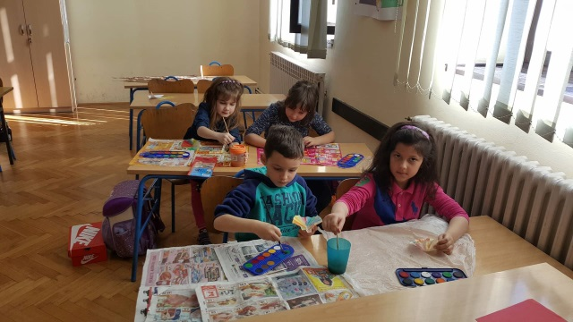
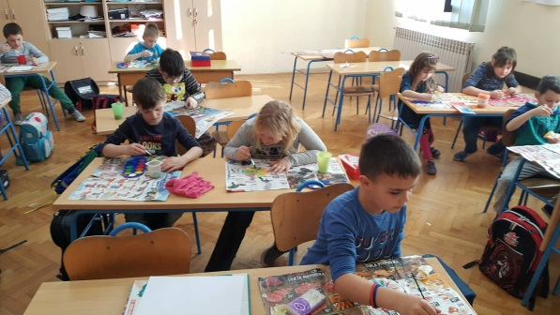
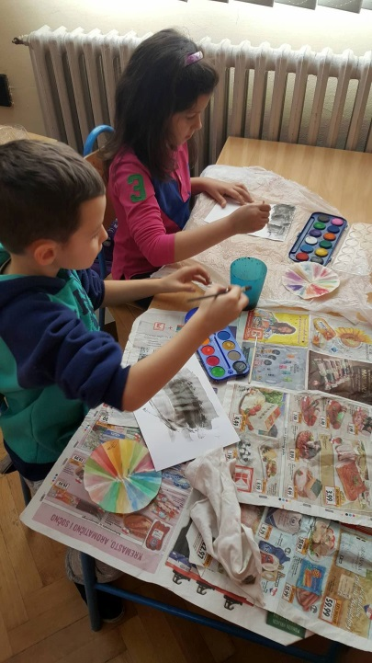
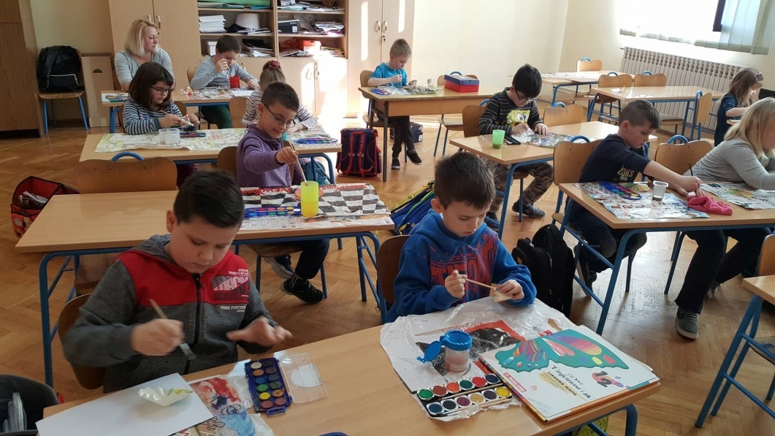

Slide 5
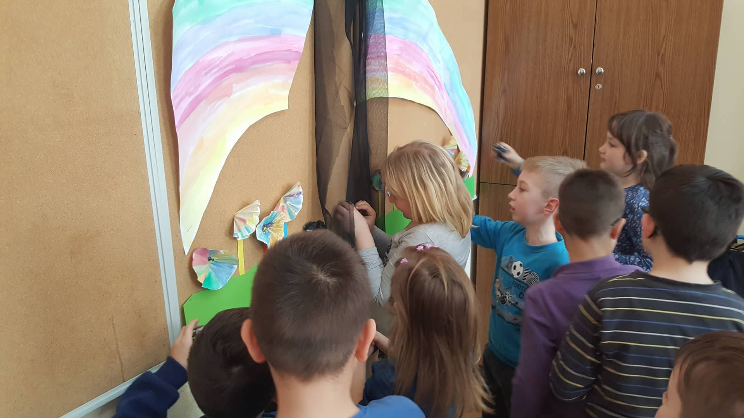
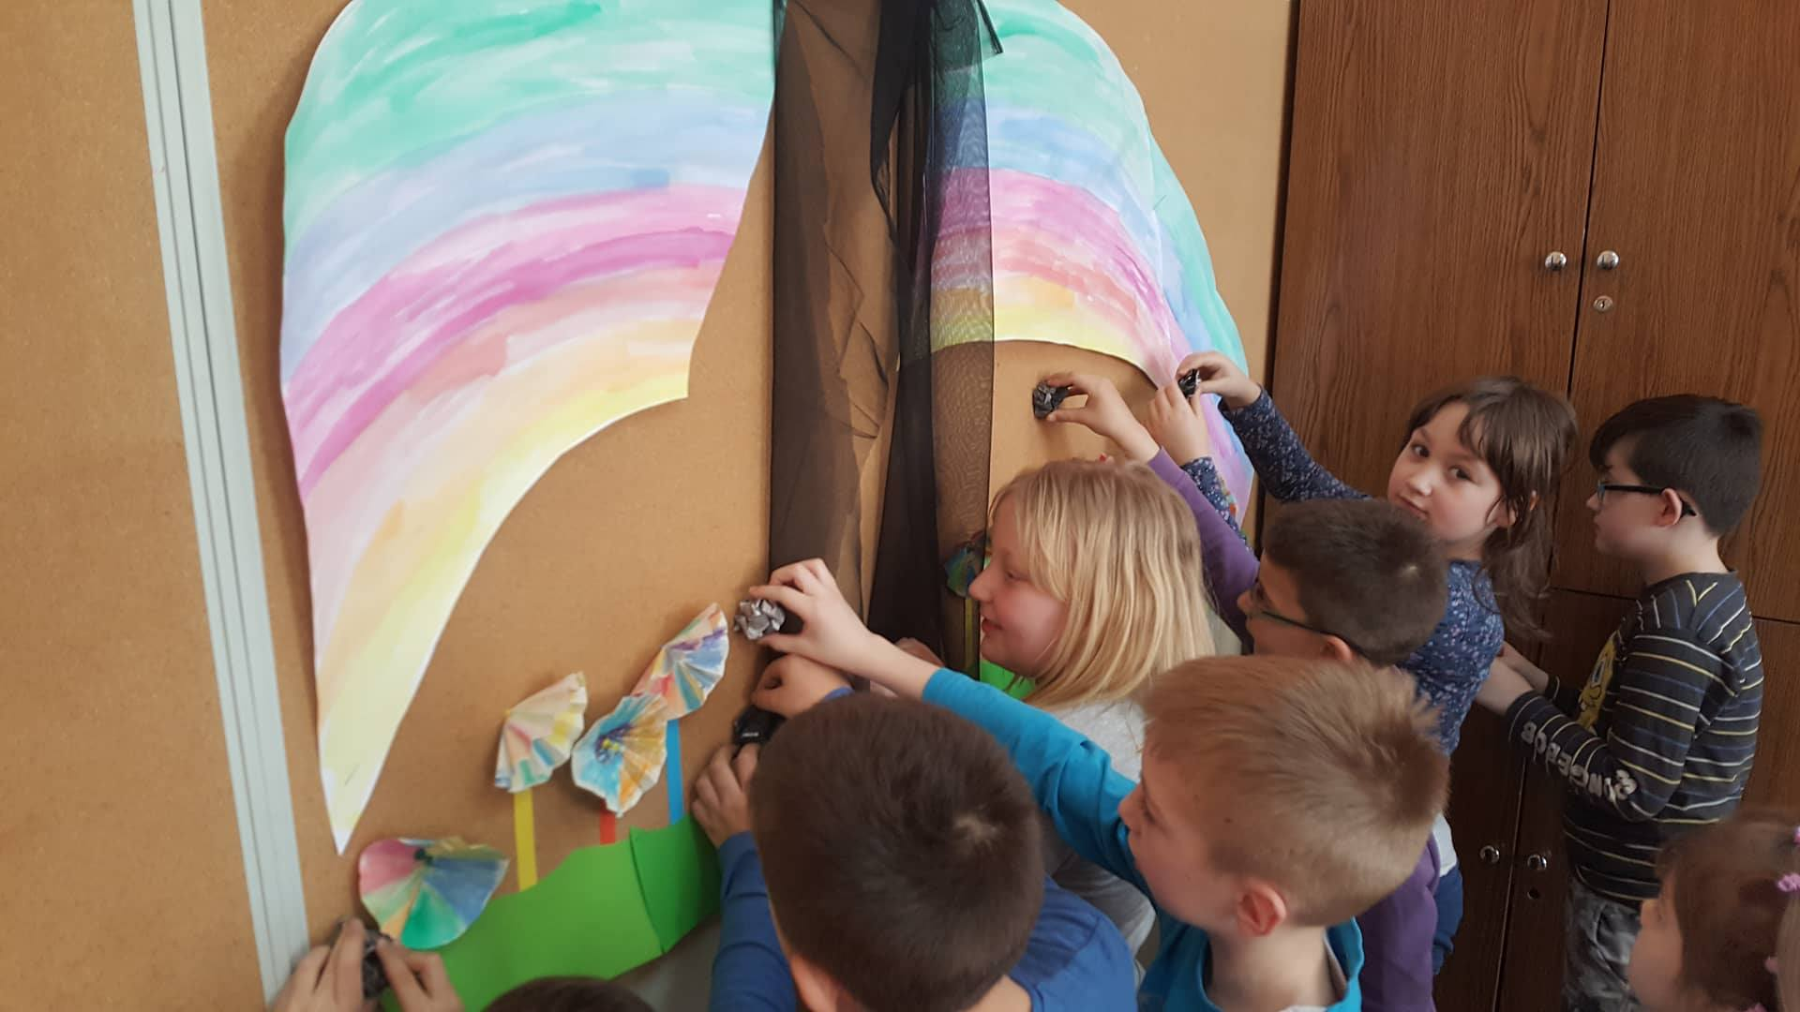

Slide 6
